Slide 1
Dodatna pitanja
Prof. dr Mirjana Misita

Slide 2
Produkciona pravila (Rules)
Forma:
IF (stanje u bazi znanja) THEN (akcija za ponovo pretraživanje baze znanja).
Premise predstavljaju prvi deo IF - THEN pravila, dok se drugi deo IF –THEN pravila odnosi na zaključak ili akciju zaponovno pretraživanje baze znanja
Produkciona pravila mogu imati više stanja i više akcija. Npr. produkciona pravila mogu od korisnika zahtevati akciju u smislu da korisnik odgovori na dodatna pitanja sistema radi ponovnog pretraživanja baze znanja
Kontrolna struktura određuje koje će pravilo biti sledeće upotrebljeno. Kontrolna struktura često poziva ,,mašinu za zaključivanje”. Na bazi informacija koje dobije od korisnika (na pitanja koje je postavio ekspertni sistem), ,,mašina za zaključivanje” vrši selekciju i testiranje pojedinih pravila i u bazi znanja traži odgovarajući savet ili odluku. To se obično postiže pomoću olančavanja unapred, što znači da se sledi put od poznatih činjenica do krajnjeg zaključka (slika).

Slide 3
Анализа осетљивост/сензитивности
Ефекат варијабилности у вредностима улазних параметара може се истражити коришћењем анализе осетљивости. У анализи осетљивости, параметри модела које је одабрао корисник варирају у распону вредности и уоченим утицајем на коначно рангирање алтернатива.
Резултати анализе осетљивости су приказани на дијаграму осетљивости, који приказује поузданост решења (ранг алтернатива) у односу на промене важности (тежинских коефицијената) утицајних критеријума, као што је приказано на слици 1.

Slide 4
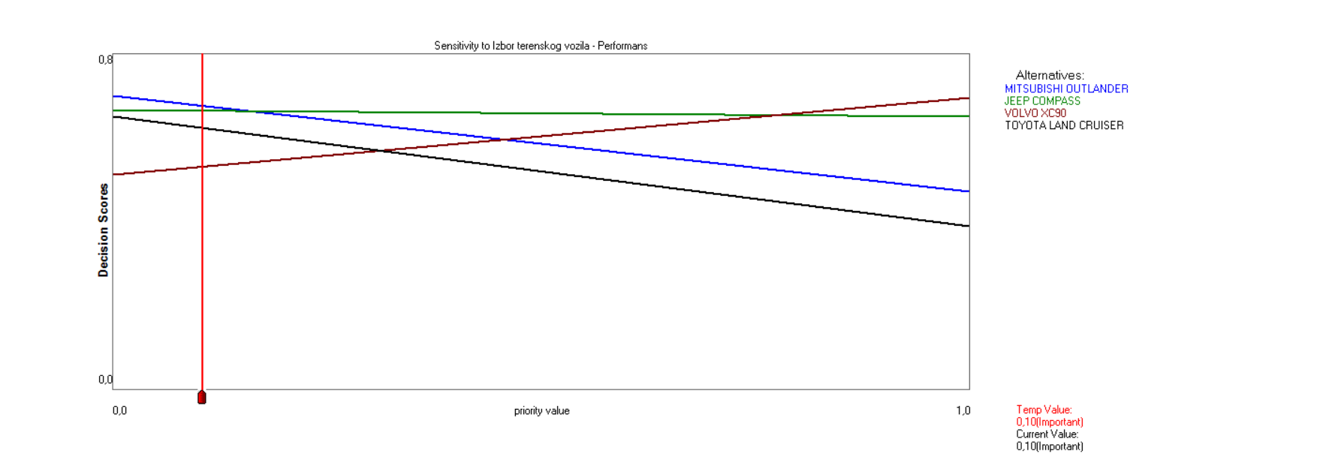
X-оса приказује вредност приоритета (функцију тежине), а Y-оса је резултат одлуке.
Хоризонталне линије представљају алтернативе (пет алтернатива на примеру са слике 1). Црвена линија и пресек са правама алтернативнивних решења дају резултате одлуке за тренутни скуп пондера (скуп тежинских коефицијената утицајних критеријума).
.
Слика 1. Приказ сензибилног решења

Slide 5
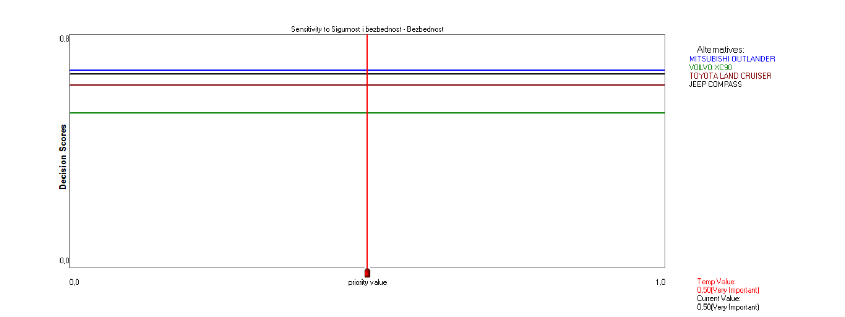
Вертикална црвена права на дијаграму сензитивности се назива приотетна вредност за дате тежинске коефицијенте критеријума.
Слика 2. Приказ несензибилног решења

Slide 6
На дијаграму осетљивости, градијент праве за алтенативу указује на ефекат који параметар има на поузданост решења (ранг алтернатива). Стрмије (узлазне или опадајуће) праве указују на већи утицај на поузданост решења (ранга алтернатива). Релативно „равна“ права указује да променљива има мали утицај на поузданост решења (ранг алтернатива). Потпуно равна крива указује да променљива нема утицаја на поузданост решења (ранг алтернатива).

Slide 7
Дијаграм доприноса (Contribution)
Дијаграм доприноса“ даје увид у структуру утицајних критеријума у финалном рангирању алтернативних решења. Овај дијаграм омогућава да закључимо који су утицајни критеријуми највишe/најмање допринели у евалуацији алтернативних решења и њиховом финалном рангирању.
Дијаграм доприноса можемо посматрати за критеријуме на првом нивоу у хијераријској струтури модела одлучивања, са или без структурирања за остале нивое критеријума, посебно за било који други ниво критеријума.

Slide 8
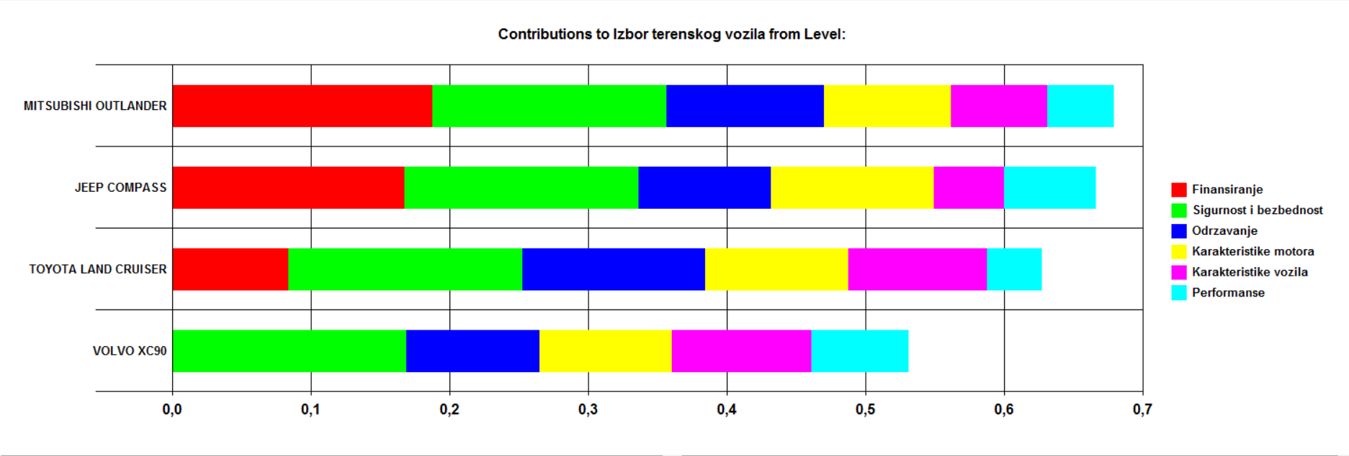
Дијаграм доприноса олакшава одлучивање доносиоцу одлуке процес олучивања нудећи му увид у ниво утицаја критеријума и подкритеријума на рангирање алтернативних решења.
Слика 3. Пример дијаграма доприноса

Slide 9
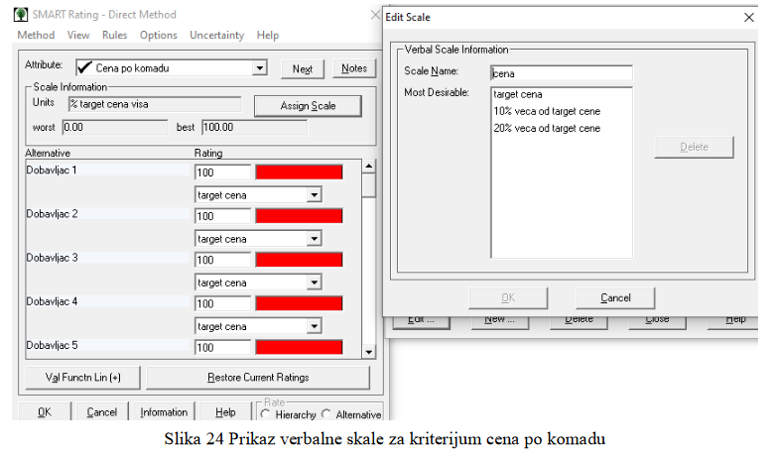
Dodavanje skala u sistemu za podršku odlučivanju
Za svaki kriterijum se moraju razviti skale da bi se proizvela numerička ocena performansi alternativa. Skale mogu biti kvantitativne ili kvalitativne.

Slide 10
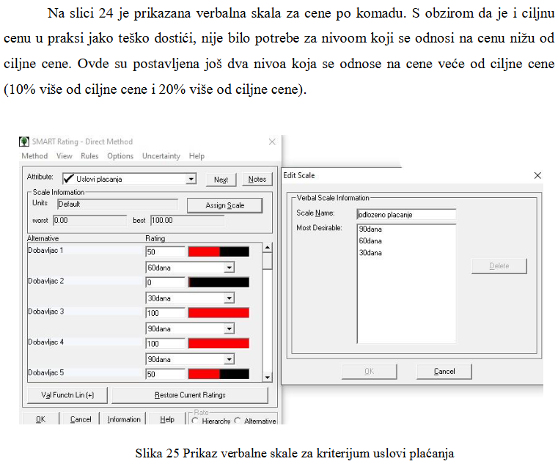

Slide 11
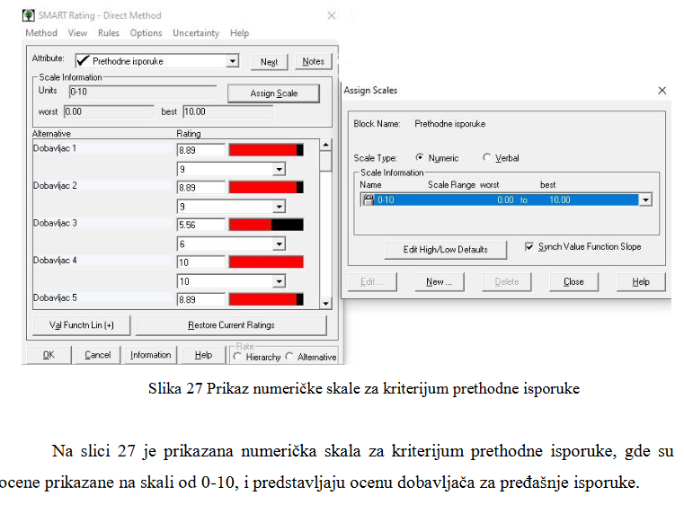
Numeričke skale mogu biti i obrnute, npr. u slučaju da je najviša cena najnepovoljnija alternativa

Slide 12
ИСТЕМ ИЗВРШЕЊА ПРОИЗВОДЊЕ - (Manufacturing Execution System -МЕС)
Термин Manufacturing Execution System (МЕС) је први пут скован раних 1990-их. У својој фокусној тачки, овај систем покушава да понуди најбољу контролу и видљивост у производњи кроз прикупљање и анализу података у реалном времену. Основна снага МЕС-а лежи у интерфејсу између фабрике и менаџмента. „МЕС наглашава пренос информација између производног и пословног слоја и оптимизује производни процес целог предузећа кроз интеграцију информација.“ (Bо, Zhenghang, 2004). Ово преношење информација у реалном времену пружа менаџменту ажурне информације на основу којих може доносити потпуно информисане одлуке. Да би се испитала пуна корисност МЕС-а, мора се претпоставити придружени систем планирања ресурса предузећа (ЕРП). Укратко, овај ЕРП систем омогућава интеракцију МЕС-а са другим функцијама унутар компаније и комплетира алокацију информација широкој публици компаније. Квалитет имплементације и темељна интеграција МЕС-а диктира ниво функционалности који треба постићи (Elliott, 2013).
МЕС је развијен да би помогао у извођењу производње, са концептом онлајн управљања aктивностима у радњи. Он премошћује јаз између система планирања (као што је ЕРП) и контролних система (као што су сензори, ПЛЦ) и користи информације о производњи (као што су опрема, ресурси и наруџбине) за подршку производним процесима. Као и сваки алат за информационе системе предузећа, и МЕС је еволуирао с временом да интегрише неколико проширења за обављање различитих производних активности користећи софистицираност напретка компјутерске технологије (Mantravadi, 2018)

Slide 13
Arhitektura MES sistema
Zbog neverovatnog niza mogućih aplikacija, arhitektura MES sistema dramatično varira. Sistemi se kreću od jednog računara u okviru odeljenja do mnogih računara u odeljenjima u različitim postrojenjima u brojnim zemljama.
Bez obzira na strukturu i dubinu sistema, osnovna funkcionalnost ostaje ista. Da bi obezbedio ovu funkcionalnost, MES pruža on-line obradu transakcija (OLTP). Ovaj dizajn sistema omogućava trenutni prenos podataka i dostupnost. Brzo vreme odziva u visoko automatizovanom sistemu gde se podaci kontinuirano kreiraju i ažuriraju opisuju MES i OLTP. Sa OLTP-om više korisnika može istovremeno pristupiti podacima.
Veličina proizvodnog okruženja i pripadajući broj tačaka za prikupljanje podataka predstavlja jedno od najtežih ograničenja za arhitekturu sistema. Kada su brojne radne stanice, uređaji za mašinsku obradu, štampači, dobavljači, biblioteke podataka itd. povezani preko MES-a, složenost dizajna dramatično raste. Ni jedan od ovih procesa, a još manje svi se ne mogu zamrznuti u vremenu dok MES radi. Ovo zahteva od MES-a da kontinuirano izračunava i pruža ažurne informacije u realnom vremenu kako je definisano njegovim dizajnom OLTP sistema.[24]

Slide 14
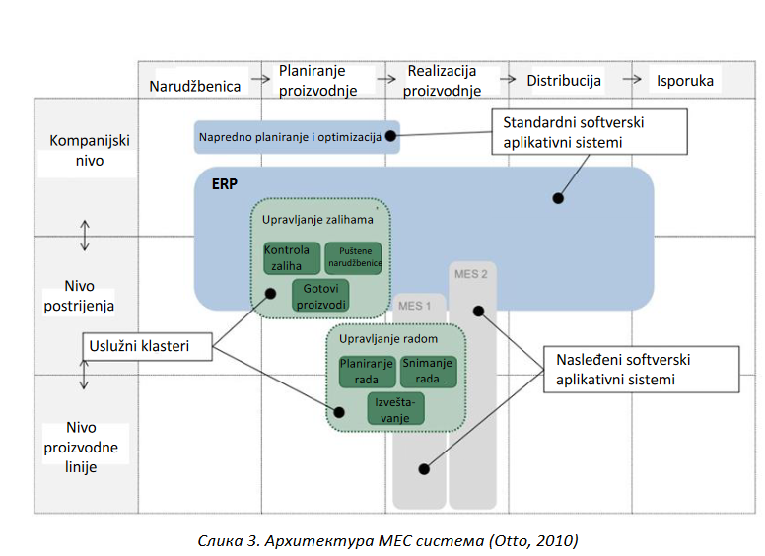
Ilustracija (slika 11) identifikuje dve centralne dimenzije MES arhitekture, odnosno
(1) Proces narudžbine kupaca, koji se sastoji od pet faza od upravlјanja narudžbinama kupaca do Isporuka i
(2) Nivo planiranja, na koji se primenjuje MES u rasponu od nivoa kompanije do nivoa proizvodne linije.
Obe dimenzije čine matricu u kojoj uslužni klaster i aplikativni klaster mogu biti pirkazan.
Matrica omogućava identifikaciju: preklapanja funkcionalnosti sistema aplikacija, nedostatka funkcionalnosti, identifikaciju standardne funkcionalnosti, identifikaciju potrebnih klastera usluga.
Identifikovanjem glavnih upotreblјenih slučajeva, matrica postavlјa osnovu za dizajn metodologije i alata koji podržavaju analizu i dizajn MES arhitekture.[42]

